Slide 1
Sumo Primero
Números decimales
4° Básico: Unidad 3 | Capítulo 15: Números decimales.
Apoyo para el inicio del capítulo y la exploración de la página 72.

Slide 2

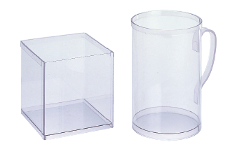
Recordemos lo que estudiamos en el capítulo de Volumen…
Cada uno de estos frascos puede contener 1 L de agua.

Slide 3
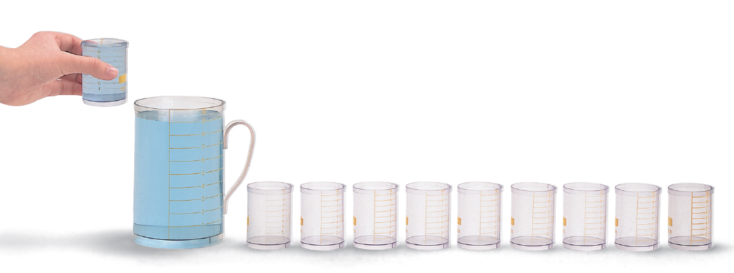
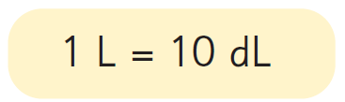
Llenamos un jarro que puede contener 1 litro
con 10 vasos de 1 decilitro...

Slide 4
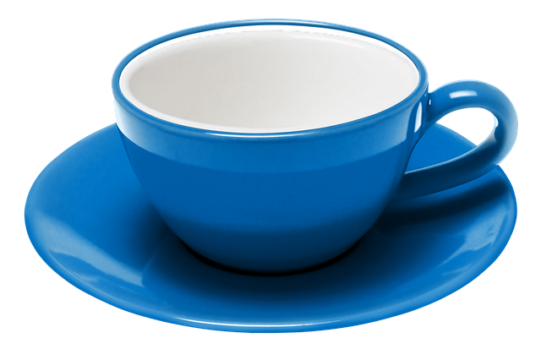
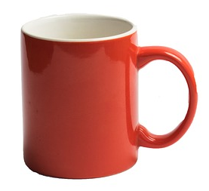

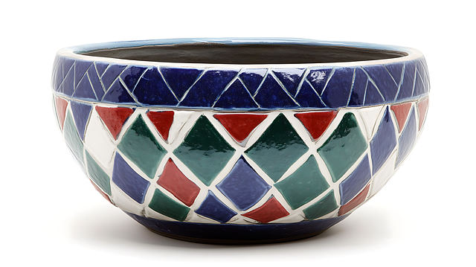
Averigüemos la cantidad de agua que pueden contener
diversos recipientes usando medidas de 1 dL.
1 dL
1 dL
parte restante
1 dL
1 dL
Imágenes: Pixabay
2 dL y un poco más...
1 dL
1 dL
parte restante

Slide 5

Hay exactamente 2 dL.
1 dL
1 dL

Slide 6

Hay más de 2 dL.
parte restante
1 dL
1 dL

Slide 7

¿Cuántos decilitros hay en la parte restante?
1 dL
1 dL

Slide 8
Si dividimos el envase en 10 partes iguales, la parte restante ocupa 6 partes.
1 dL
1 dL
1 dL

Slide 9
En la taza hay 2 medidas completas y 6 unidades pequeñas.
Número de medidas de 1dL
Número de medidas restantes
1 dL
1 dL
1 dL
Dos coma seis decilitros
2,6 dL
2 medidas
6 unidades pequeñas

Slide 10
¿Cuántos decilitros hay en la parte restante?
1 dL
1 dL
parte restante

Slide 11
¿Cuántos decilitros hay en la parte restante?
1 dL
1 dL
1 dL
parte restante

Slide 12
Si dividimos el envase en 10 partes iguales,
la parte restante ocupa 1 parte.
Número de medidas de 1dL
Número de medidas restantes
1 dL
1 dL
1 dL
Dos coma un decilitros
2,1 dL
2 medidas
1 unidad pequeña

